Slide 1


TÜRKMENISTANYŇ BILIM MINISTRLIGI
TÜRKMENISTANYŇ INŽENER-TEHNIKI
WE ULAG KOMMUNIKASIÝALARY INSTITUTY
“ÇYZUWLY GEOMETRIÝASY WE INŽENER GRAFIKASY”
DERSI BOÝUNÇA ELEKTRON
UMUMY OKUW
Taýýarlan: “Çyzuwly geometriýasy we
inženerçilik grafikasy” kafedrasynyň
öwreniji-mugallymy Öremedow Akmyrat

Slide 2
6-njy umumy okuw
Tema: Gurnaýyş çyzgylary
Meýilnama:
1. Gurnaýyş çyzgylary barada umumy maglumatlar.
2. Gurnaýyş çyzgylarynyň mazmuny we ondaky şertleşikler we sadalaşdyrmalar.
3. Okuw gurnaýyş çyzgylaryny okamak we gurnaýyş çyzgylary şaýlaşdyrmak.
1

Slide 3
1. Gurnaýyş çyzgylary barada umumy maglumatlar.
Tehniki enjamlar, traktorlar we maşynlar dürli şaýlardan durýarlar. Ol tehniki serişdeleri gurnamak, olaryň gurluşyny öwrenmek we işleýşini sazlamak üçin gerek maglumatlary öz içine alýan çyzgylara gurnaýyş çyzgylary diýilýär. Gurnaýyş çyzgyny enjam taslanylýan döwründe taýýarlanylýar. Taslanyljak enjamyň her bir böleginiň çyzgysy hem-de olaryň şaýlaryň çyzgysy taýýarlanyp, gurnaýyş çyzgy ýerine ýetirilýär.
Gurnaýyş çyzgysynda önümi, oňa girýän şaýlaryň hemmesi bilen ýygnalan görnüşinde şekillendirýärler. Önümçilikde ilki bilen her bir şaýy onuň iş çyzgysy boýunça taýýarlaýarlar. Soňra gurnaýyş çyzgysy boýunça önümi ýygnaýarlar.
2

Slide 4
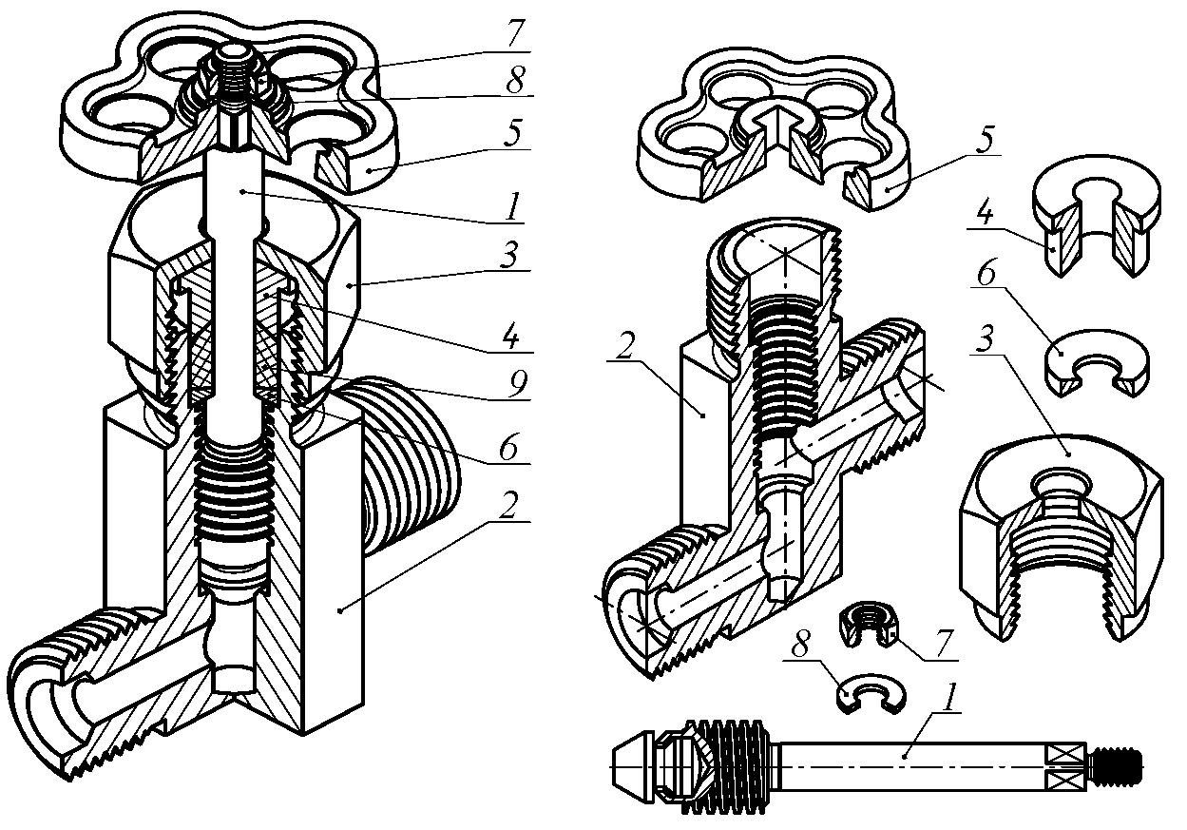
Wentil we onuň şaýlary
3

Slide 5
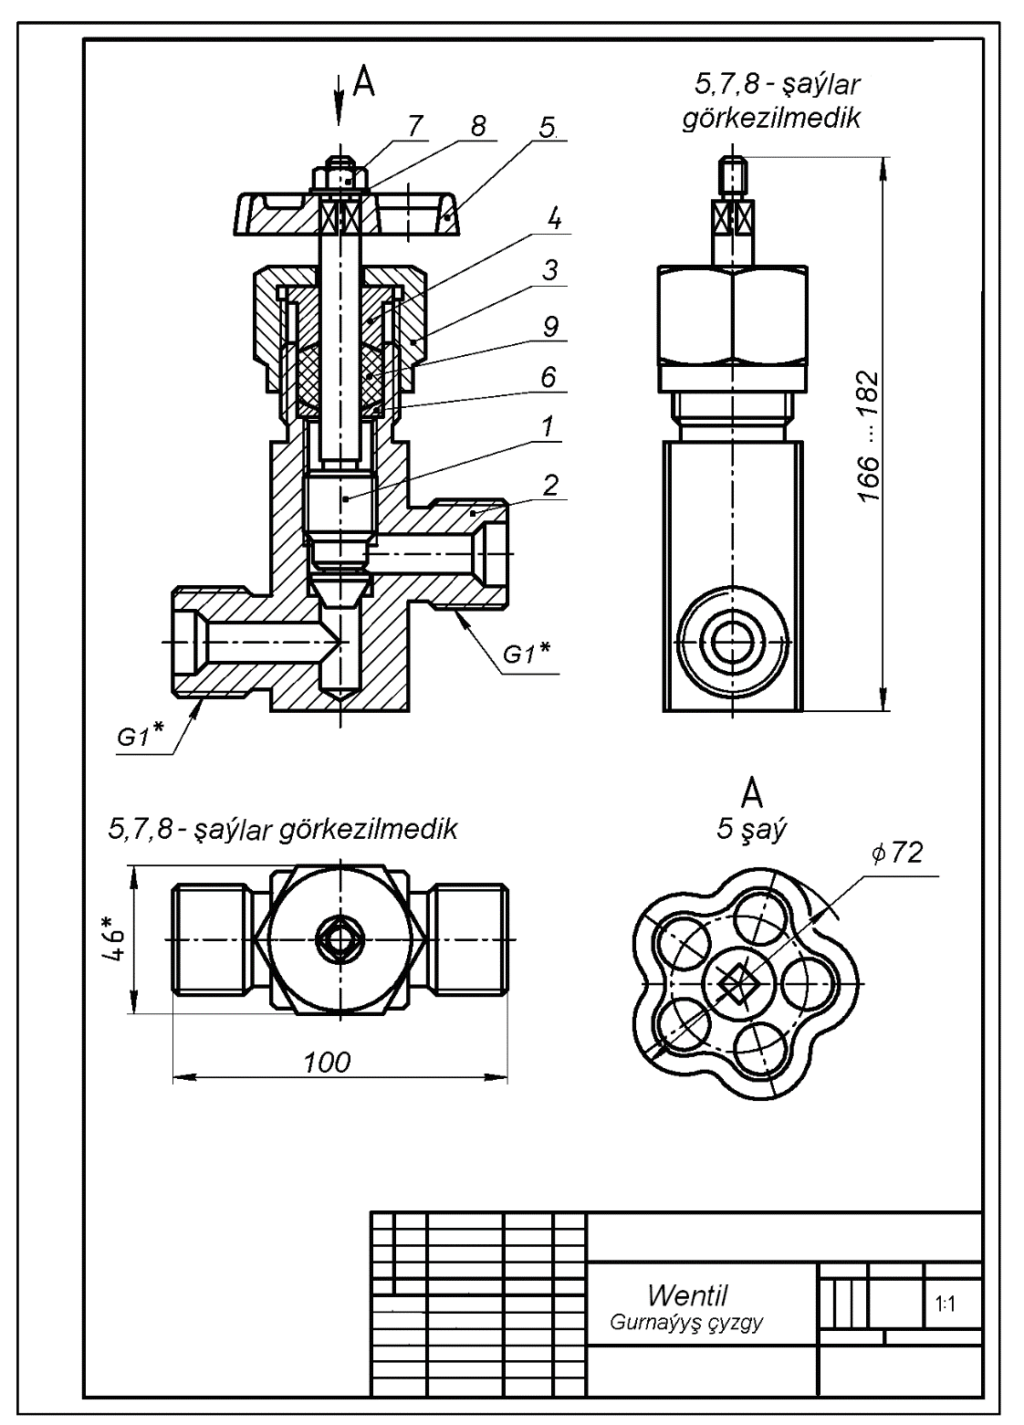
Wentiliň gurnaýyş çyzgysy
4

Slide 6
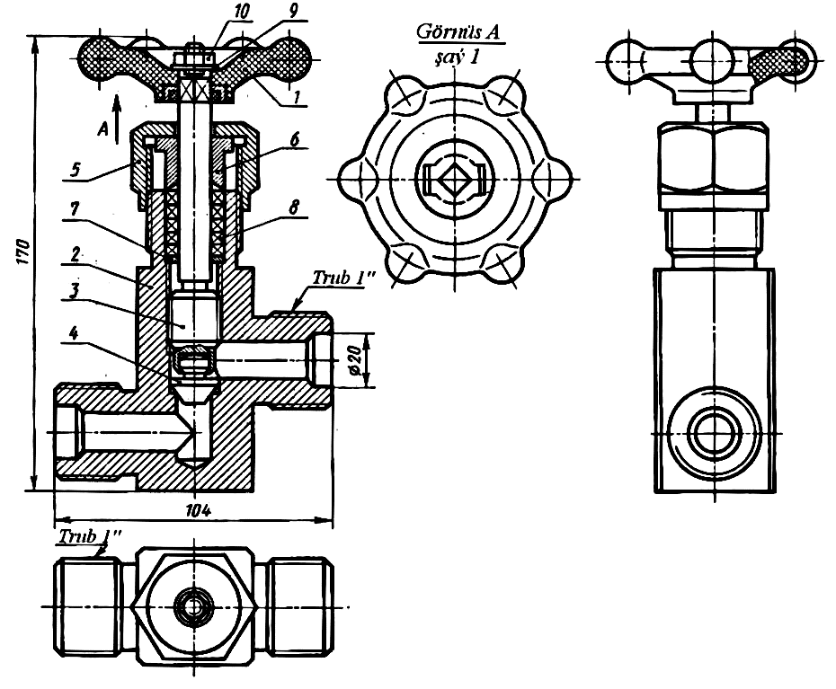
Ýapyjy wentil
1. Mahowik.
2. Süňňi.
3. Şpindel.
4. Zolotnik.
5-10. Gaýka.
6. Salnik halkasy.
7. Epenek.
8. Asbest sarymy.
9. Epenek.
5

Slide 7
Gurnaýyş çyzgylaryndaky şertleşikler we sadalaşdyrmalar
Gurnaýyş çyzgylaryny dogry okamak üçin olar düzülende ulanylýan şertli bellikleri we sadalaşdyrmalary oňat bilmek gerek. Olaryň käbirleri aşakdakylardyr.
Gurnaýyş çyzgylaryndaky ýaryklar. Ozal aýdylyşy ýaly, göterijiniň gurnaýyş çyzgysy, özünde ýaryklary saklaýar. Bir-birine galtaşyp ornaşan şaýlaryň ýaryklarda garşylykly tarapa ştrihlenendikleri çyzgydan görünýär. Gurnaýyş çyzgylaryndaky ştrihlemegiň ugrunyň dürli bolmagy, ýaryklar ýerine ýetirilende çyzgylary okamagy ýeňilleşdirýär, şunlukda goňşy şaýlary ştrih boýunça tapawutlandyrmaga mümkinçilik döreýär.
7

Slide 8
TDS.2.119-73 we 2.120-73 boýunça gurnaýyş çyzgylarda aşakdaky maglumatlar getirilýär:
a) tehniki serişdäniň görnüşleri we ony anyklaşdyrmak üçin ýaryklar, kesikler, konstruktiw aýratynlygyny görkezýän ýerli kesikler, şaýlaryň özara hereketini aňladýan ýazgylar we shemalar; b) gurnaýyş çyzga girýän şaýlaryň atlary, olary san bilen aňladan belgileri, gerek bolan şaýyň sany, olaryň ýasalýan materiallary, tehniki serişdäniň ähmiýeti we işleýiş yzygiderliligi;ç) tehniki serişdäniň gabara ölçegleri; d) gerek bolsa işleýiş shemasy berilýär, ýöne çyzgy görnüşinde resmileşdirilýär. e) tehniki serişdäniň tehniki häsiýetnamasy (haçanda deňeşdirlende).
8

Slide 9
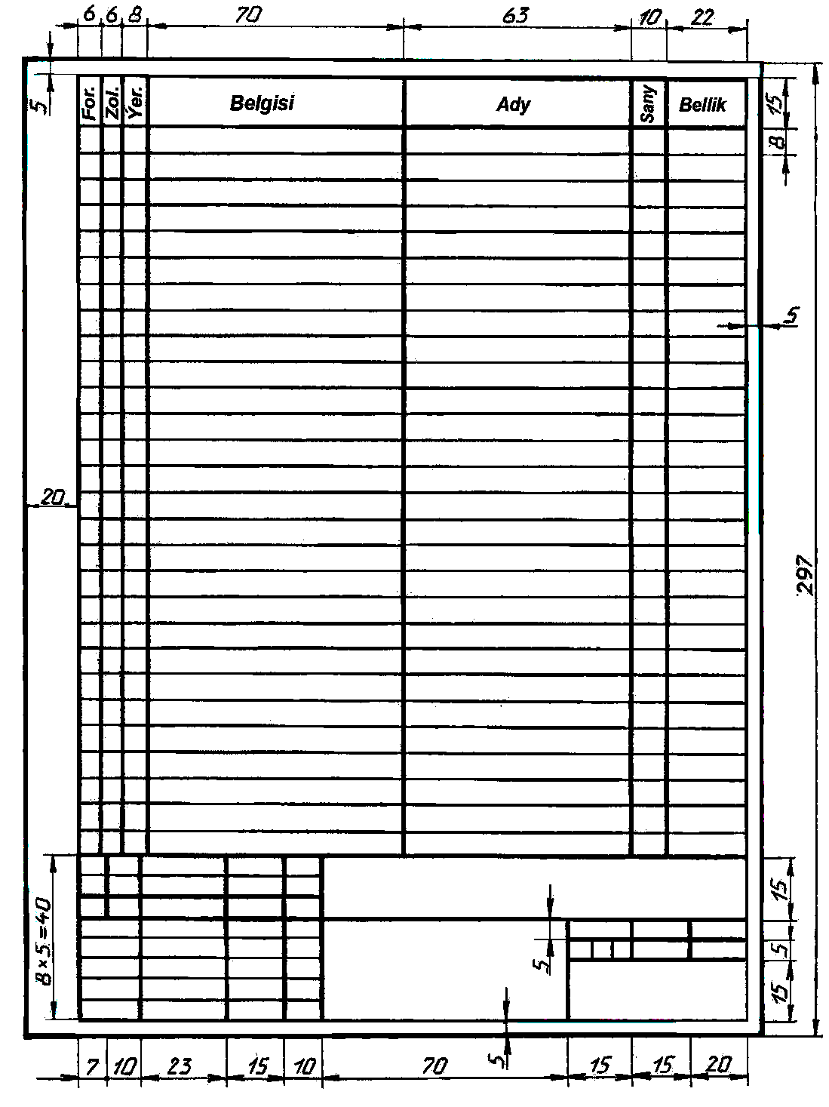
Spesifikasiýa. Spesifikasiýa tehniki serişdä girýän şaýlar baradaky esasy maglumatlary öz içine alýar. Spesifikasiýa A4 formatly kagyzda ýerine ýetirilýär. Okuw çyzgylarynda ony esasy ýazgynyň ýokarsynda ýerleşdirmäge rugsat beriýär, ýagny atlary hem-de olaryň sanlary, taýýarlanan materialy görkezilýär.
Spesifikasiýa we onuň ölçegleri
9

Slide 10
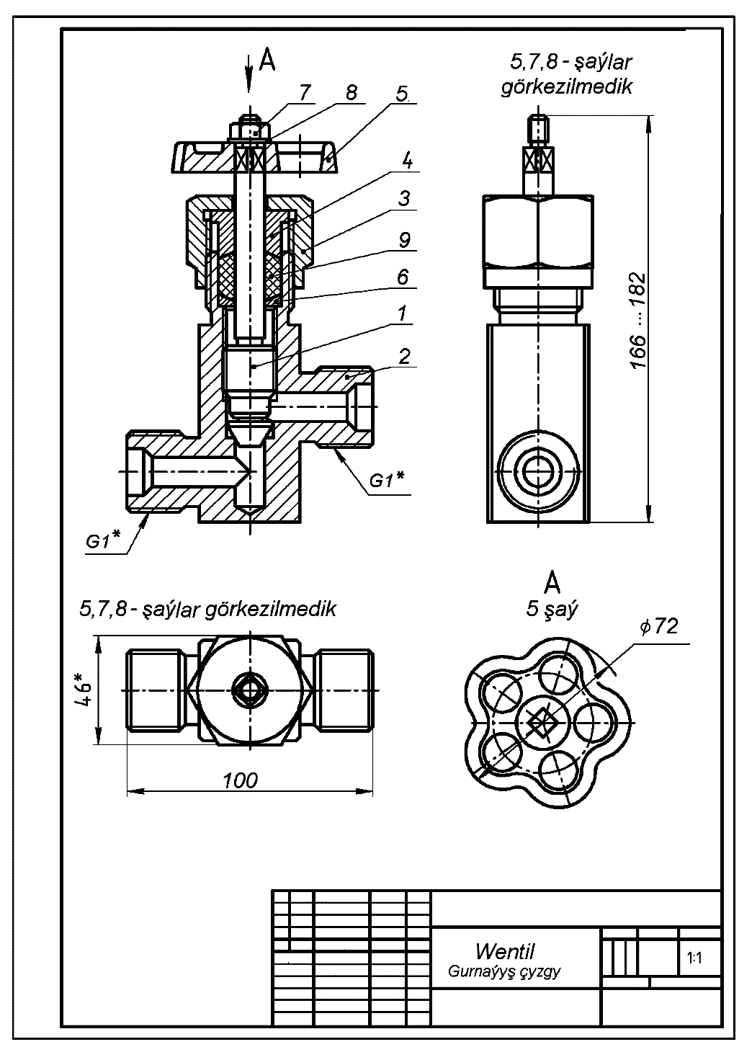
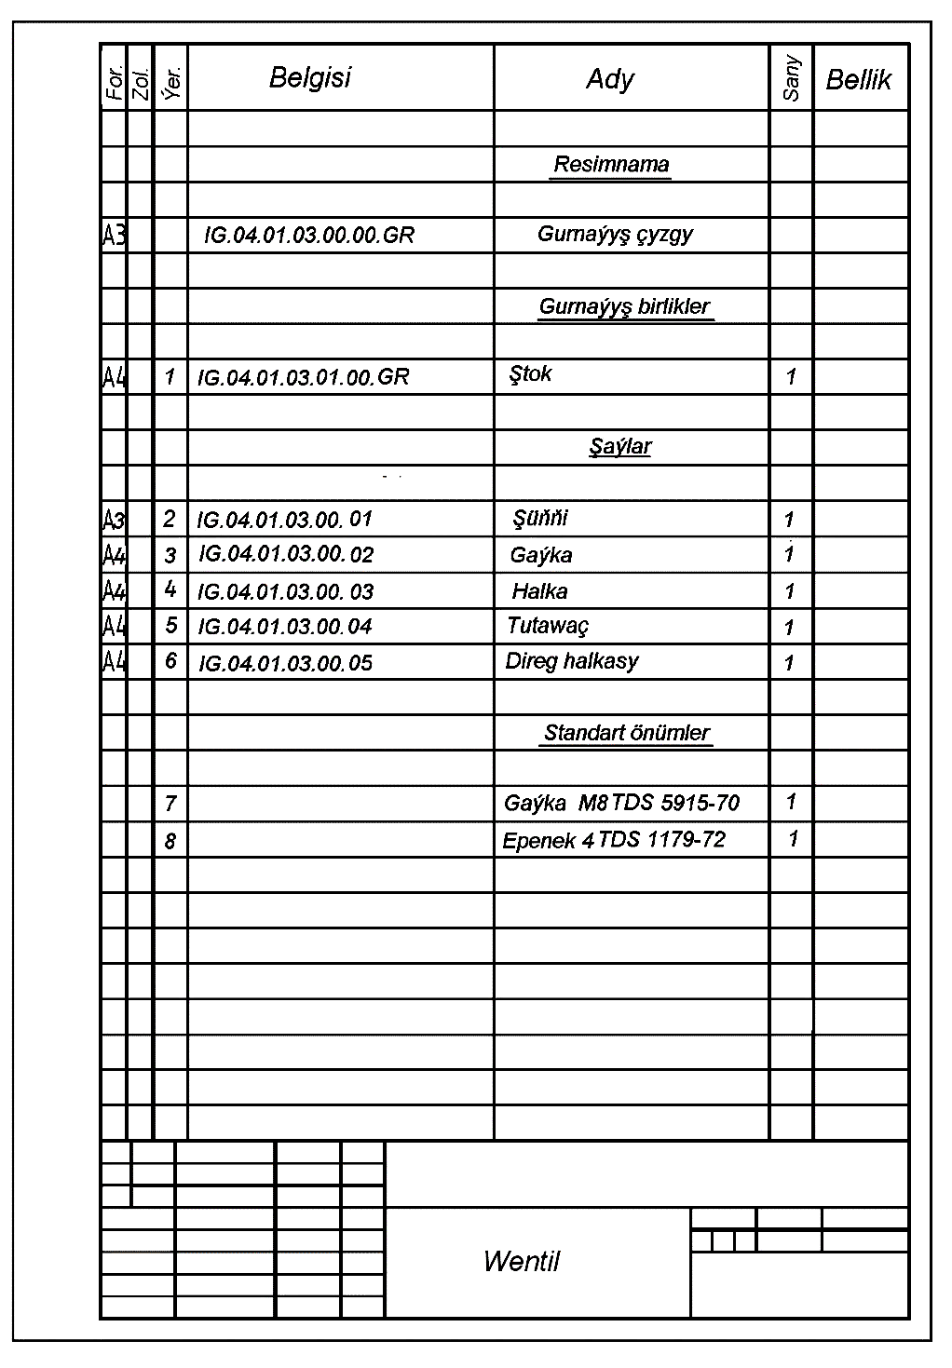
Spesifikasiýanyň doldurylyşy
10

Slide 11
3. Okuw gurnaýyş çyzgylaryny okamak we gurnaýyş çyzgylary şaýlaşdyrmak.
Umumy görnüşdäki ýa-da gurnaýyş çyzgynyň düzümüne girýän şaýlaryň çyzgysyny aýratynlykda ýerine ýetirmäge şaýlaşdyrmak diýilýär.
Şaýlaşdyrmak üçin aşakdaky yzygiderlilikde işlemek maslahat berilýär:
1. Ýumuş bilen tanyşmak.
2. Çyzgy kagyzyny taýýarlamak.
3. Çyzgylary ýerine ýetirmek (inçe çyzyk bilen)
4. Ölçegleri goýmak we gerek ýerinde düzediş girizmek. Çyzgyny gerekli ýogynlykda täzeden geçmek.
11

Slide 12
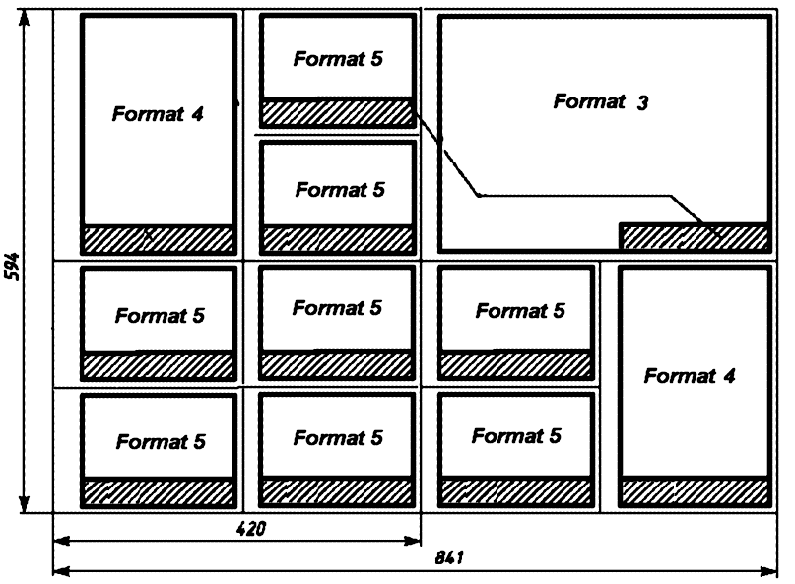
12

Slide 13
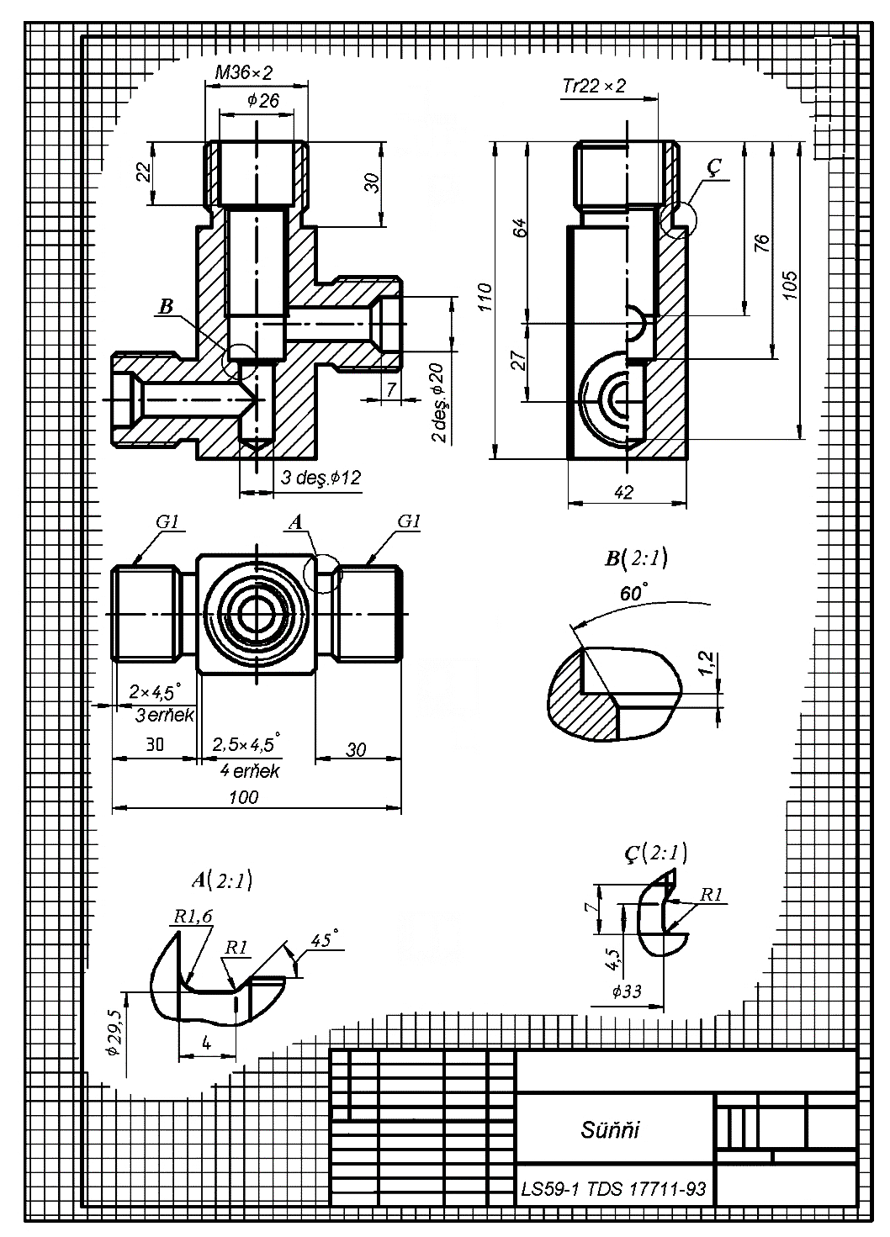
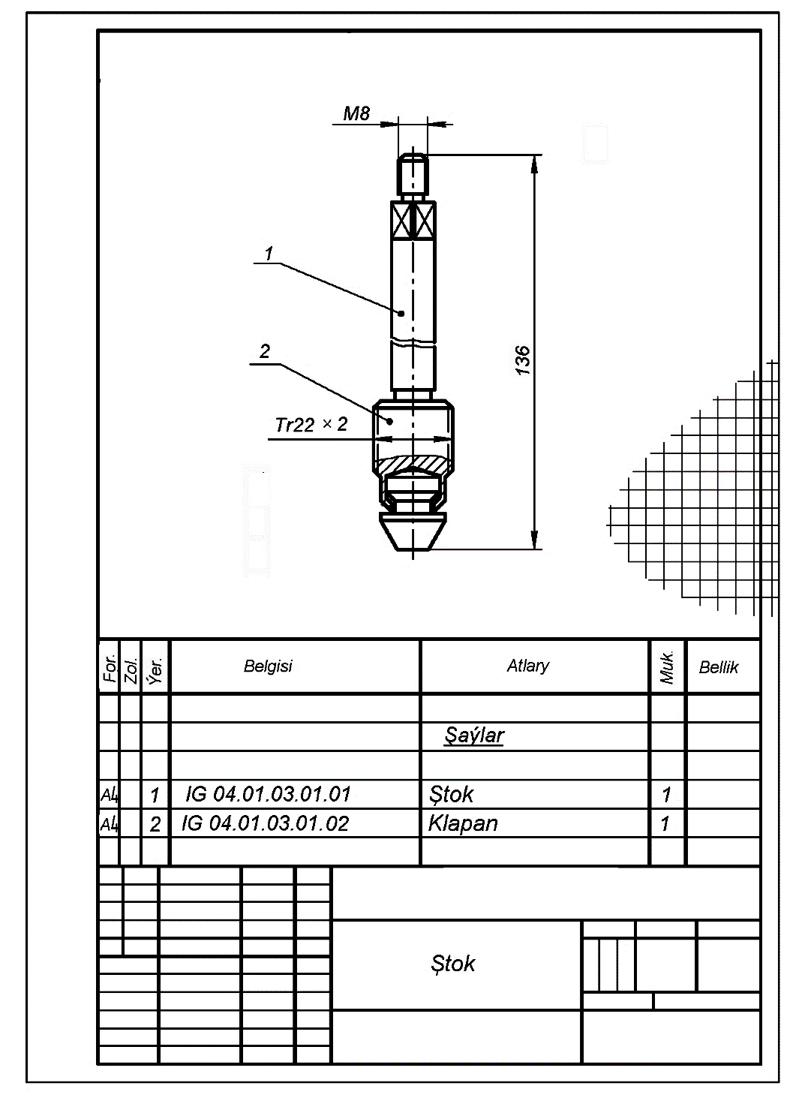
Enjamyň şaýlaşdyrylyşy
13

Slide 14
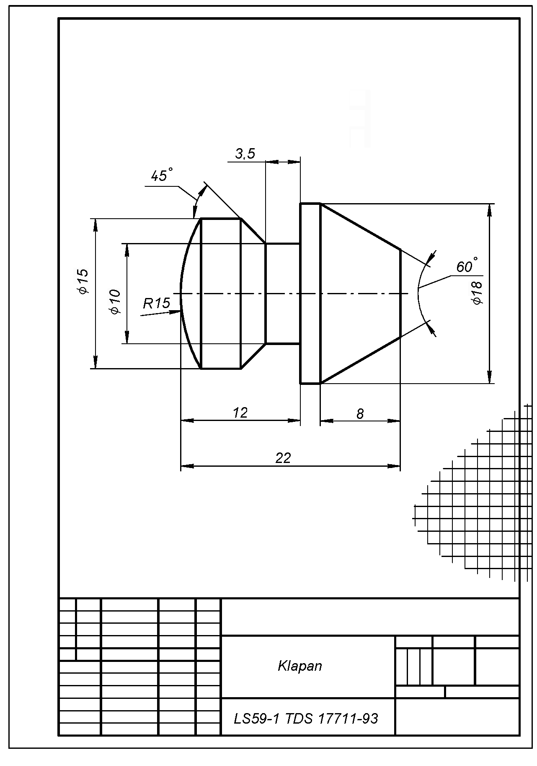
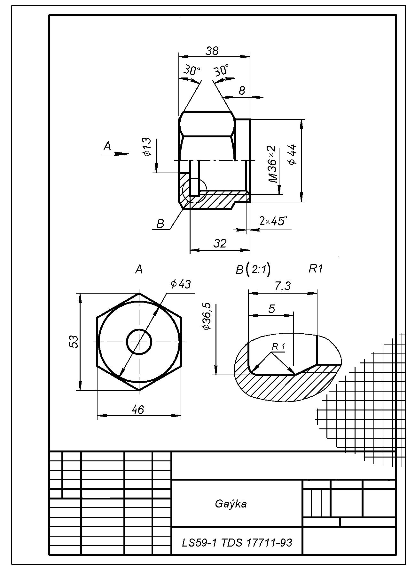
Enjamyň şaýlaşdyrylyşy
14

Slide 15
1.Ýumuş bilen tanyşmak.Tehniki serişdäniň ýazgysyny üns bilen okap, umumy çyzgyda her bir şaýyň gurluşyna, şekiline, hereket edýän bolsa onuň ýerine ýetirýän işine doly göz ýetirmeli. Çyzgy boýunça tehniki serişdäniň şaýlarynyň sökülişine we ýygnalşyna üns bermeli.
2.Çyzgy kagyzyny taýýarlamak. Okuw çyzgylarynda şaýlaşdyrmak bir tagta kagyzynda (A1 format) ýerine ýetirilýär. Ol kagyzda birnäçe şaýlaryň çyzgysy ýerleşdirilýär. Her bir şaý üçin gerek format kagyzy bölünip berilýär. Bir format kagyzynda bir şaýyň çyzgysy çyzylýar. ölçegleri goýar ýaly ýer goýulmalydyr.
15

Slide 16
Format kagyzy saýlananda şaýyň çylşyrymlylygy göz öňüne tutulmalydyr. Şaýyň görnüşleri az bolmalydyr, ýöne doly şaý barada maglumat berilmelidir. Şaýyň görnüşleri az bolmalydyr, ýöne doly şaý barada maglumat berilmelidir. Şaýyň ölçegleri goýar ýaly ýer goýulmalydyr.
3. Çyzgyny inçe çyzyk bilen ýerine ýetirmek. Çyzgy kagyzyny taýýarlanandan soň bu işe başlanýar. Bu etapda şu döwre çenli geçilenleri ýatlap we ulanyp çyzmalydyr. Çyzgyny çyzmagyň düzgünleri gerek bolsa öňki bölümlerden seretmeli. Şaýlaryň ölçeglerini doly çyzgynyň dogrylygyna göz ýetirilenden soň goýmaga başlamaly.
16

Slide 17
4. Ölçeg goýmak we esasy çyzyk bilen üstünden geçmek, bu iň bir jogapkarli we çylşyrymly işleriň biridir. Ölçegleri gurnaýyş çyzgydan almak üçin gerek aralygy takyk ölçemeli we çyzgynyň masştabyna köpeltmeli.
17

Slide 18
Diňläniňiz üçin sag boluň!

